Slide 1
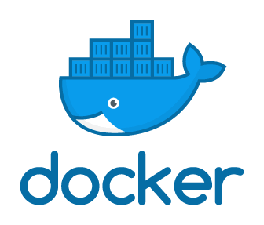
Docker Grundlagen
Java Dev-Ops Cloud Training
11 - 2021

Slide 2
Inhalt

Slide 3
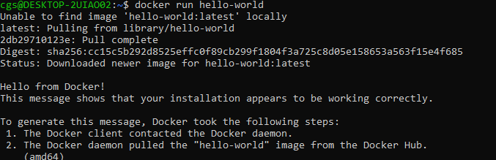
Docker - Basischeck
Um zu prüfen, ob Sie Images von Docker Hub aufrufen und herunterladen können, geben Sie Folgendes ein:
docker run hello-world

Slide 4
Docker : search and pull
Sie können auf Docker Hub nach verfügbaren Images suchen, indem Sie den Befehl docker mit dem Unterbefehl search verwenden. Um zum Beispiel nach Ubuntu zu suchen, geben Sie Folgendes ein:
docker search ubuntu
docker search java
Führen Sie den folgenden Befehl aus, um das offizielle ubuntu-Image auf Ihren Computer zu laden:
docker pull ubuntu

Slide 5

Docker: list and remove images
Um die Images zu sehen, die auf Ihren Computer heruntergeladen wurden, geben Sie Folgendes ein:
docker images
docker rmi 🡪 remove images
Siehe
https://docs.docker.com/engine/reference/commandline/images/

Slide 6
Ausführen eines Docker-Containers
Wir führen zum Beispiel einen Container mit dem neueste Image von Ubuntu aus. Die Kombination der -i und -t-Schalter gibt Ihnen interaktiven Shellzugriff in den Container:
docker run -it ubuntu
Output
root@d9b100f2f636:/#
apt update
apt-get install wget
Aus einer 2. Session die laufende Instanz als Image speichern
docker commit df56fc2ef260 cgs/mynew-ubuntu
Siehe auch
https://docs.docker.com/engine/reference/run/

Slide 7
Docker Container verwalten
Wenn Sie Docker eine zeitlang nutzen, gibt es viele aktive (ausgeführte) und inaktive Container auf Ihrem Computer. So können Sie die aktiven anzeigen:
docker ps
Um alle Container – aktive und inaktive –zu sehen, führen Sie docker ps mit dem Schalter a aus:
docker ps –a
Um den neuesten Container zu sehen, den Sie erstellt haben, übergeben Sie ihm den l Schalter:
docker ps -l

Slide 8
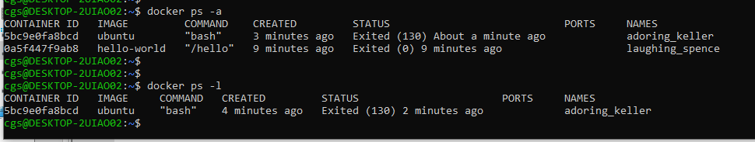
Docker container verwalten

Slide 9
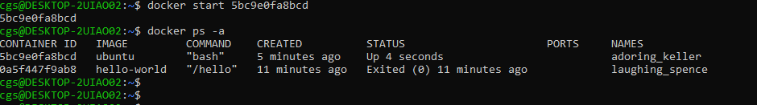
Docker : start
Um einen gestoppten Container zu starten, verwenden Sie docker start, gefolgt von der Container-ID oder dem Namen des Containers.
docker start <ID>

Slide 10
Docker : stop
Mit docker stop, gefolgt von Container-ID oder Namen, können Sie einen laufenden Container stoppen
docker stop <name> oder id

Slide 11
Docker Remove
Sobald Sie entschieden haben, dass Sie einen Container nicht mehr benötigen, löschen Sie ihn mit dem Befehl docker rm, auch hier wieder entweder mit der Container-ID oder dem Namen.
docker rm <name> oder id

Slide 12
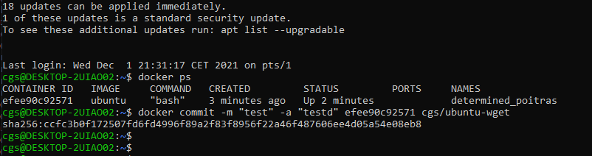
Docker new images
rocker rm efee90c92571 31dd90fd7caa
docker images
docker run -it cgs/ubuntu-wget

Slide 13
Docker: Verschieben von Images in ein Repository
Verschieben von Docker-Images in ein Docker-Repository

Slide 14
Docker login to docker-repository
docker login -u docker-registry-username
Sie werden aufgefordert, sich mit Ihrem Docker-Hub-Passwort zu authentifizieren. Wenn Sie das korrekte Passwort angegeben haben, sollte die Authentifizierung erfolgreich sein.

Slide 15
Login to registry private an public to aws
aws ecr get-login-password --region eu-central-1 | docker login --username AWS --password-stdin public.ecr.aws/e8v6d9d7/cgsstestrepo
When authenticating to a public registry, always authenticate to the us-east-1 Region when using the AWS CLI.
aws ecr-public get-login-password --region us-east-1 | docker login --username AWS --password-stdin public.ecr.aws/e8v6d9d7/cgsstestrepo

Slide 16
Docker tag image and push to repository
docker tag ccfc3b0f1725 public.ecr.aws/e8v6d9d7/cgsstestrepo:ubuntu-wget
docker push public.ecr.aws/e8v6d9d7/cgsstestrepo:ubuntu-wget

Slide 17
Docker Image Quarkus

Slide 18
Docker Commands für Quarkus Test
docker build -f src/main/docker/Dockerfile.jvm -t quarkus/quarkus-demo-jvm:latest .
docker run --rm -p 8080:8080 -p 5005:5005 -e JAVA_DEBUG=true quarkus/quarkus-demo-jvm:latest

Slide 19
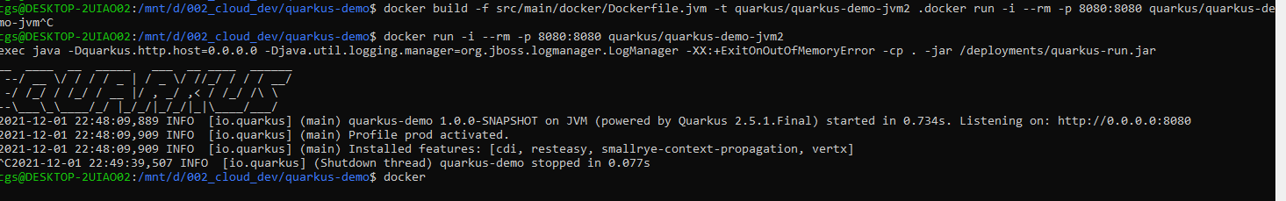
Docker run quarkus image
docker run -i --rm -p 8080:8080 quarkus/quarkus-demo-jvm2

Slide 20
docker tag dfe283614121 public.ecr.aws/e8v6d9d7/cgsstestrepo:quarkus-demo-jvm2
docker push public.ecr.aws/e8v6d9d7/cgsstestrepo:quarkus-demo-jvm2

Slide 21
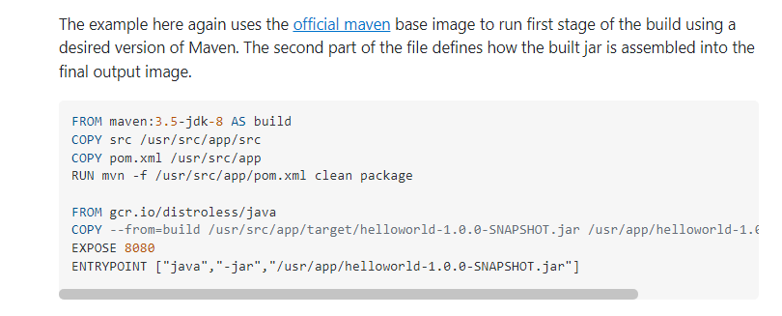
Dockerfile include maven

Slide 22
Danke für Ihre Aufmerksamkeit

